Slide 1
How to automate Visual Testing of Web Application – Look & Feel
Bartek Bugajny

Slide 2
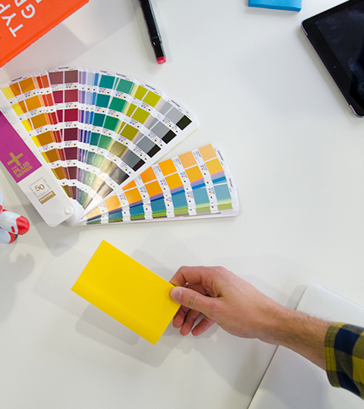

Agenda
Visual Testing – what it is?
How to automate tests – where to begin?
Tools presentation – Eyes.Selenium
How to analyze test results
Other option? Galen Framework
Running tests on different browsers and on different devices
Q&A

Slide 3
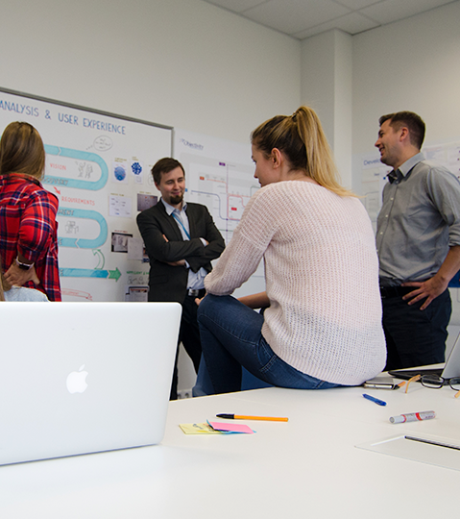

Visual Testing – what does it mean?
Checking UI on different devices
Checking contents of the page
Checking loaded images
Validating layout
Cross-browser testing

Slide 4

Advantages of automated Visual Testing
It is incredibly fast
It is flexible and ‘pixel-perfect’
Significant time gains and the risk of regression reduced
One method could replace many lines of code

Slide 5

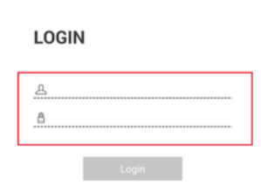
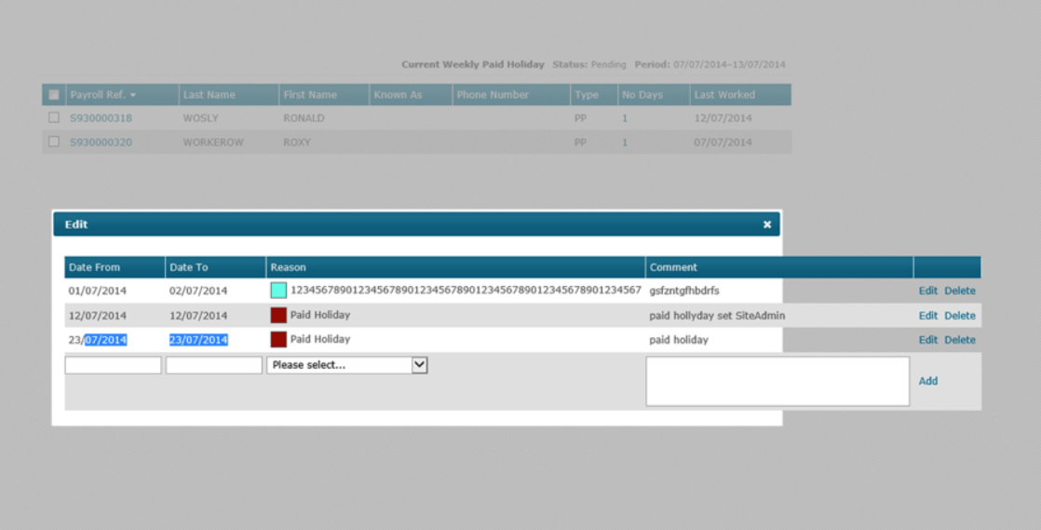
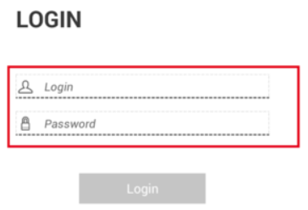
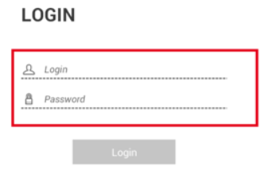
Some examples…

Slide 6
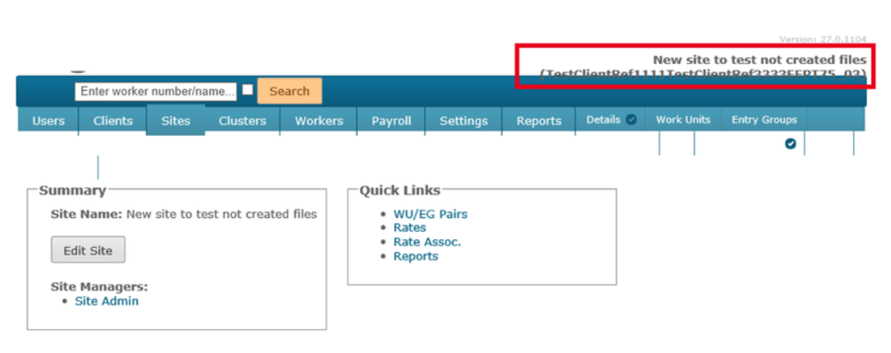
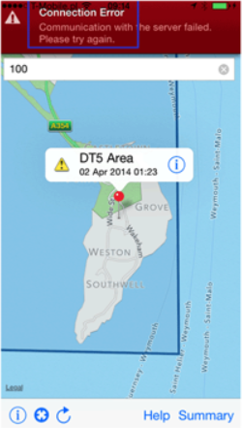
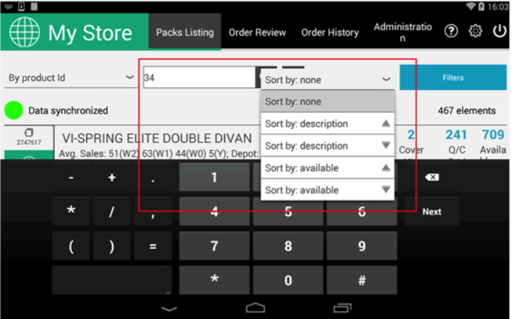

Slide 7




Tools presentation – Applitools Eyes

Slide 8

Applitools Eyes – Integrates with the tools you love

Slide 9
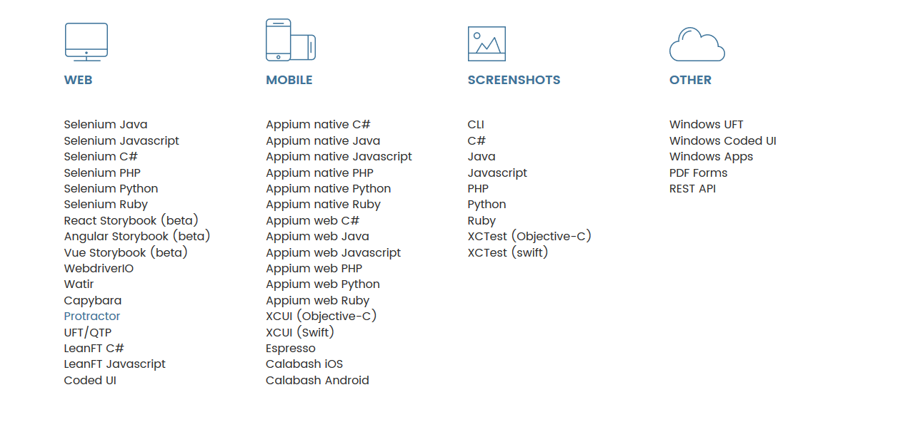

Slide 10


How the components interact to run a test
Simulate user actions – create checkpoints
Use Driver such as Selenium
Send the image to the Eyes Server
Call an Eyes SDK API to perform a visual checkpoint
Eyes Test Manager

Slide 11
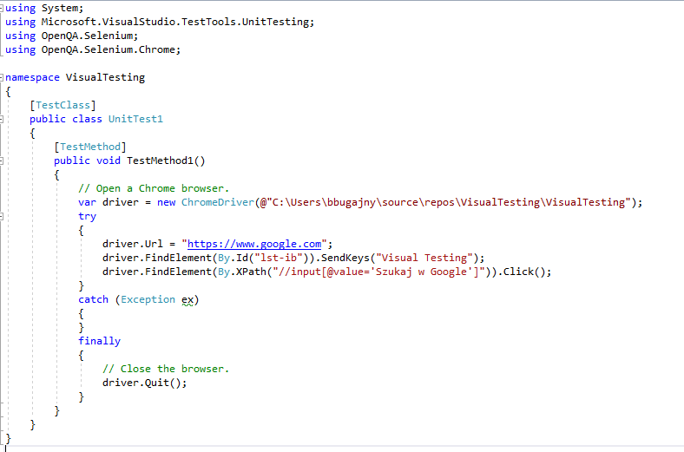
Starting with the simple test in Selenium

Slide 12
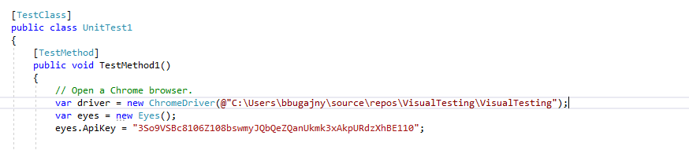
Creating an Eyes instance
Create an instance of the Eyes and set up you API key

Slide 13


Open () and Close() method
Open() method initialize connection with the application driver and Eyes Server, it takes four arguments: application driver, application name, test name and resolution.
Close() method is telling to Eyes Server that test has completed

Slide 14
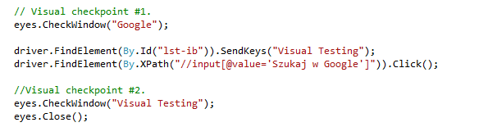
The check method
Check method capture a screenshot of entire window and send to Eyes Server where it will be matched to a previously validated screenshot. This is the key method in our test.

Slide 15
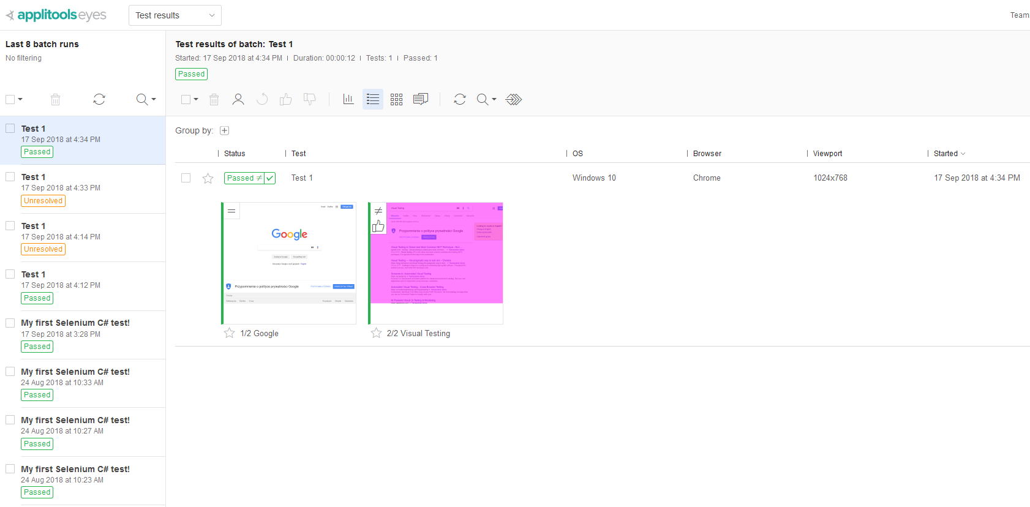

Slide 16
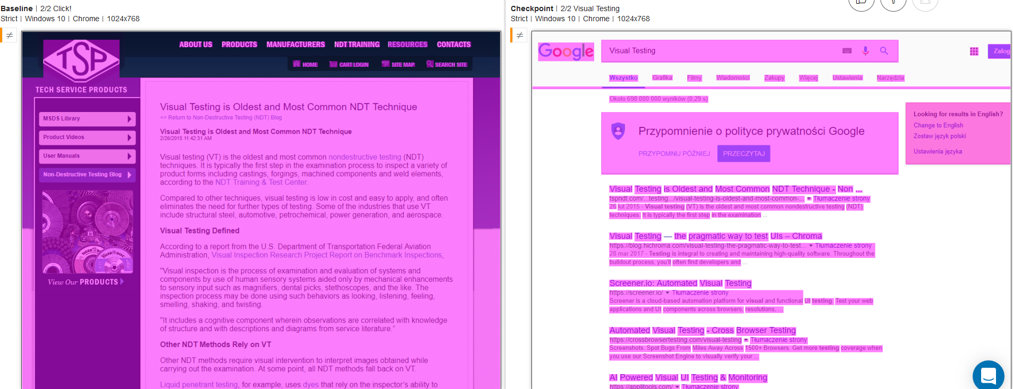
Let’s review the test result

Slide 17
Demo

Slide 18
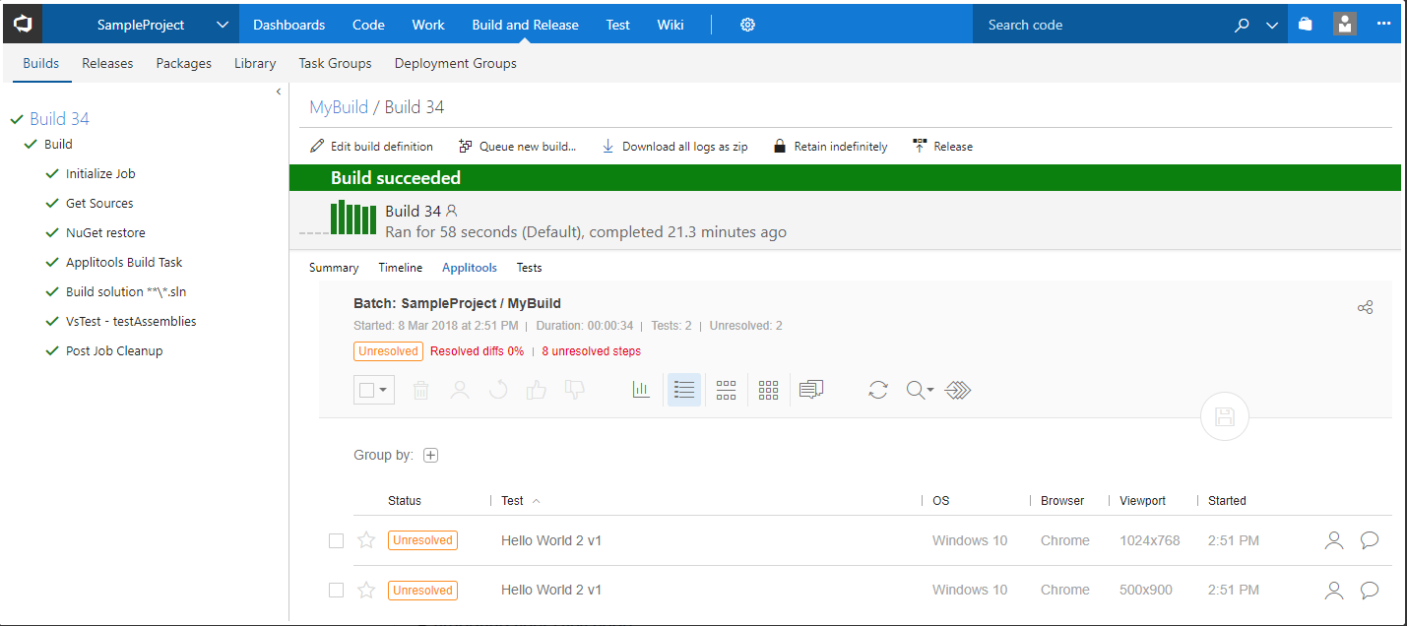
Applitools integrate with VSTS

Slide 19


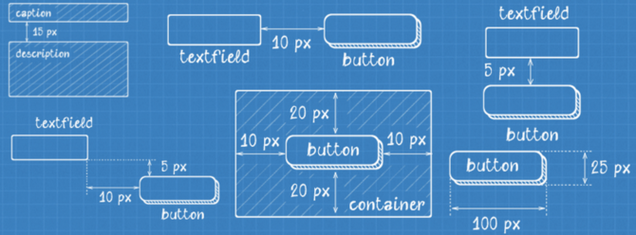


Galen framework
Notes:
Galen framework jest narzedziem które sluzy do testowania look&feel dla stron internetowych. Przy pomocy narzedzia można w latwy sposób sprawdzac funkcjonalnosc aplikacji, ale także jej walory wizualne i przede wszystkim tutaj widze wielka zalete frameworka. Do testow funkcjonalnych często uzywamy selenium ide lub selenium web driver, oczywiście testy które napiszemy w galenie można z powodzeniem napisac także w czystym selenium – jednak jest to zadanie trudniejsze, bardziej czasochlonne i podatne na bledy.
Galen oparty jest na selenium – otwiera przegladarke, wykonuje operacje na oknie oraz znajduje elementy przy pomocy lokatorow (xpath, cssselector, id, class).
Wpierda systemy operacyjne jak Windows, linux oraz mac osX
Galen udostepnia także api dla javy oraz javascriptu dzieki czemu możemy napisac i uruchomic testy także w tych jezykach.

Slide 20
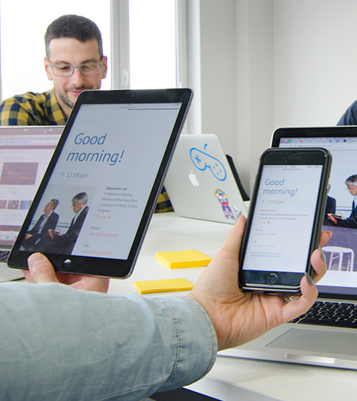
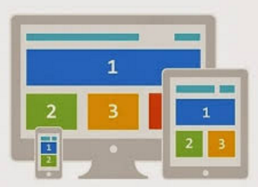
@desktop:
1-section:
above: 2-section
width: 600px
width: 90% of main/width
2-section:
aligned horizontally all 3-section
@mobile:
1-section:
above: 2-section
aligned vertically left 2-section
Notes:
Oczywiście framework oprocz roznych przegladarek wspiera także testy które sa dedykowane dla roznch urzadzen a coza tym idzie roznych rozdzielczosci ekranu. Coraz wiecej wspolczesnych aplikacji i stron www posiada specjalnie dedykowane wersje aplikacji które roznia się w zaleznosci od sprzetu na którym sa odpalane: np. strona wyglada inaczej na komputerze, posiada jednak często specjalny wyglada dla tabletow oraz telefonow komorkowych.
Jak widac na zamieszczonym obrazku podobna aplikacja w ktorej sklad wchodza sekcje 1-4 ma różny wyglada w ekranie a zupelnie inny na telefonie.
Widac tutaj ze na wersji desktopowej sekcja pierwsza znajduje się zawsze ponad sekcja 2ga, posiada 600px szerokosci a także zajmuje 90% rozdzielczosci ekranu.
Widzimy także ze sekcja 2ga jest w lini horyzontalnej rowna z sekcja 3cia oraz 4rta (czerwona nie widoczna na ekranie)
W przypadku telefonu komurkowego sekcja 1rwsza znajduje się także nad sekcja 2ga ale co wiecej jest wyrownana od lewej do tej sekcji

Slide 21
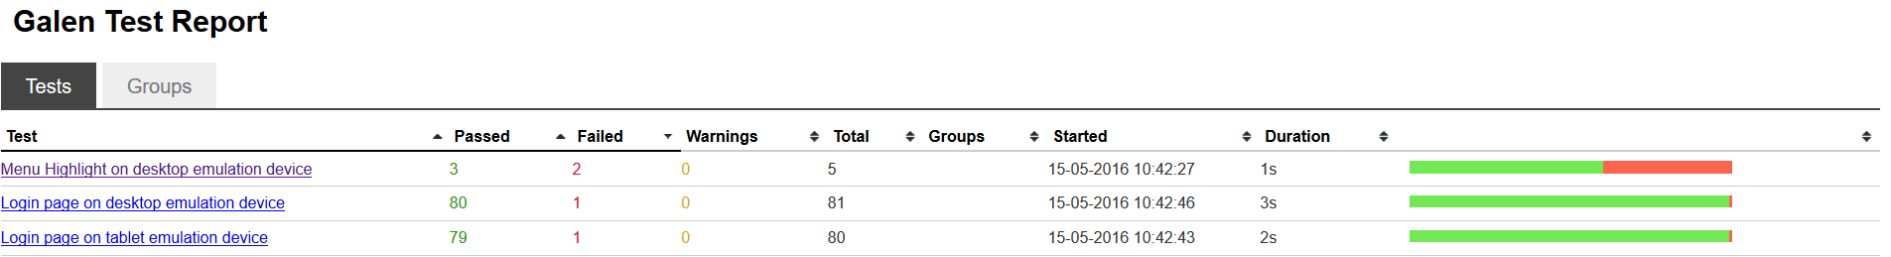
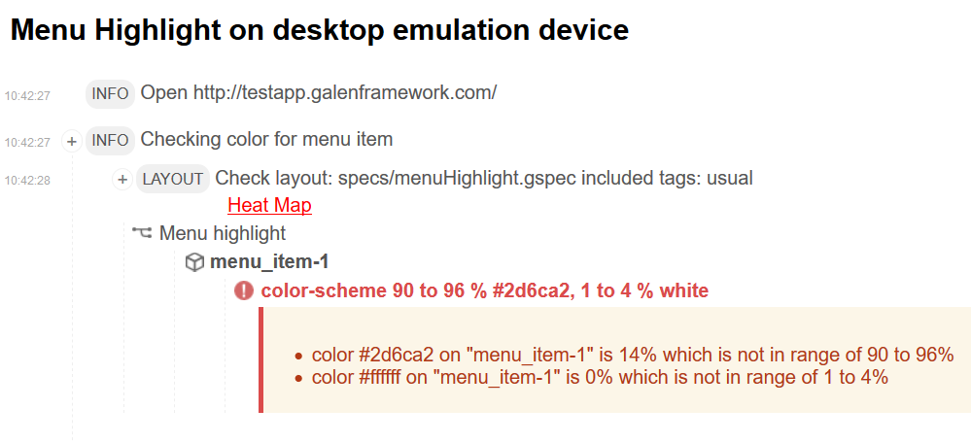
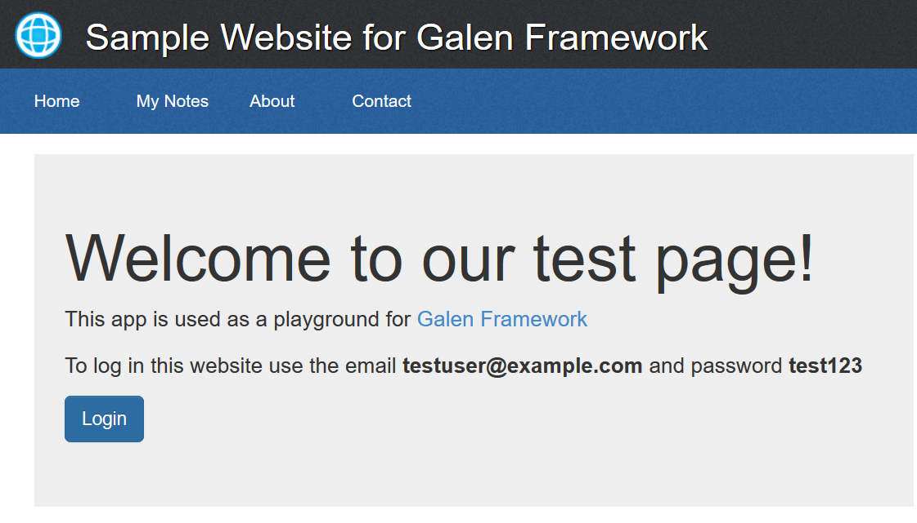
Galen Test Report
Notes:
Calosc wywolania testu zostanie opisana w logu html (dostpena także wersja json oraz xml). Dokladnie pokazane sa statystyki testow które zostaly wywolane dla konkretnych plikow spec, czas a także dokladne informacje w których miejscach test się nie powiodl.
Co wiecej galen dostarcza nam narzedzie zwane heatmapa – dzieki czemu w sposób obrazowy można stwierdzic który element na stronie zostal przetestowany lepiej/gorzje niż pozostale

Slide 22

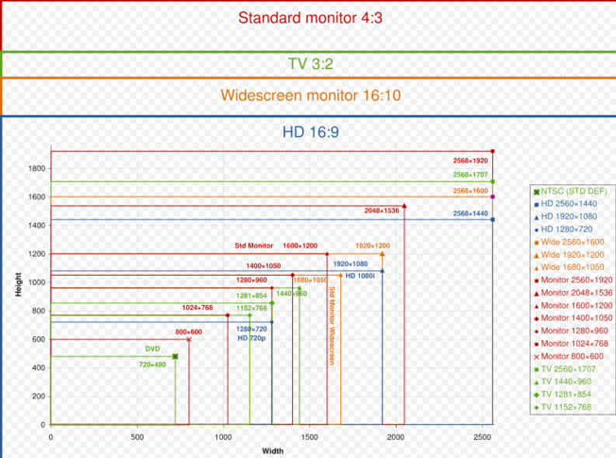

Different configuration

Slide 23
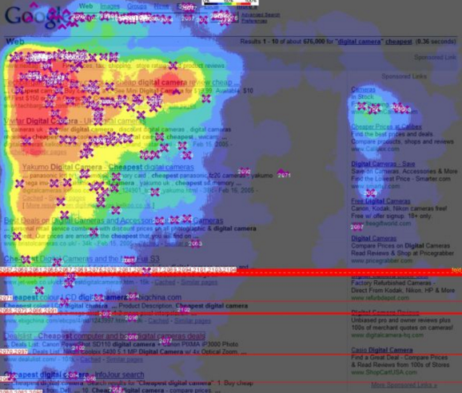
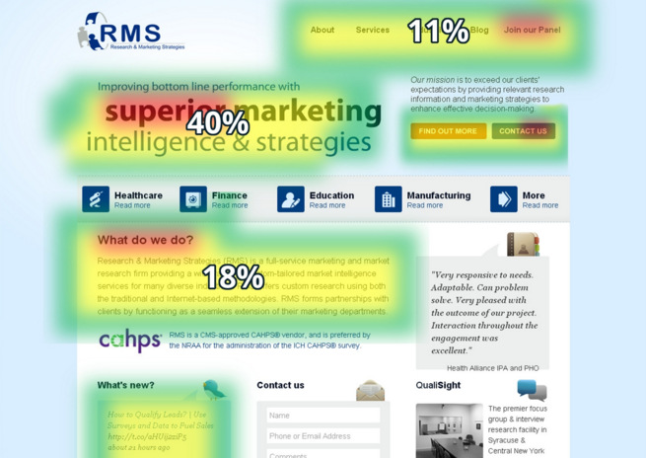
Heat maps?

Slide 24
Summaries and statistics on webPages
http://www.w3schools.com/browsers/browsers_stats.asp
http://www.w3counter.com/globalstats.php
https://netmarketshare.com/
https://heatmap.me
Objectivity on GitHub
https://github.com/ObjectivityLtd/Test.Automation/wiki/Screen-shots:-full-desktop,-selenium.-PageSource-saving

Slide 25
Thank you!
Bartlomiej Bugajny
Test Manager
bbugajny@objectivity.co.uk
+48 796 566 911
Objectivity
Bespoke Software Specialists Sp. z o.o.
ul. Strzegomska 142a
54-429 Wrocław
+48 71 749 4000
www.objectivity.co.uk

